Slide 1
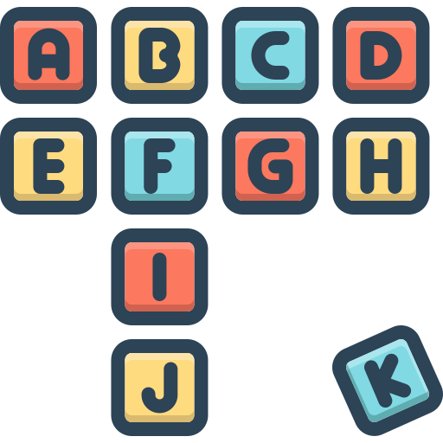
센스보카
감각을 자극하는 센스있는 영단어 해마학습법
7주차
캡스톤 디자인 1 (001)
IT융합학부 컴퓨터정보보안전공
김성준 | 권원경 | 정수현

Slide 2
목차
앱 진행상황
페이지 연결 | 데이터 연결 및 기능 구현 | API 설계
메인서버 진행상황
Github 프로젝트 생성 | 회원가입 api 구현 | 카카오 로그인 구현
AI 이미지 진행상황
AI 서버 구현 | 프롬프트를 통한 이미지 생성 | DB 저장
이번 주 진행 상황 & 다음 주 계획

Slide 3
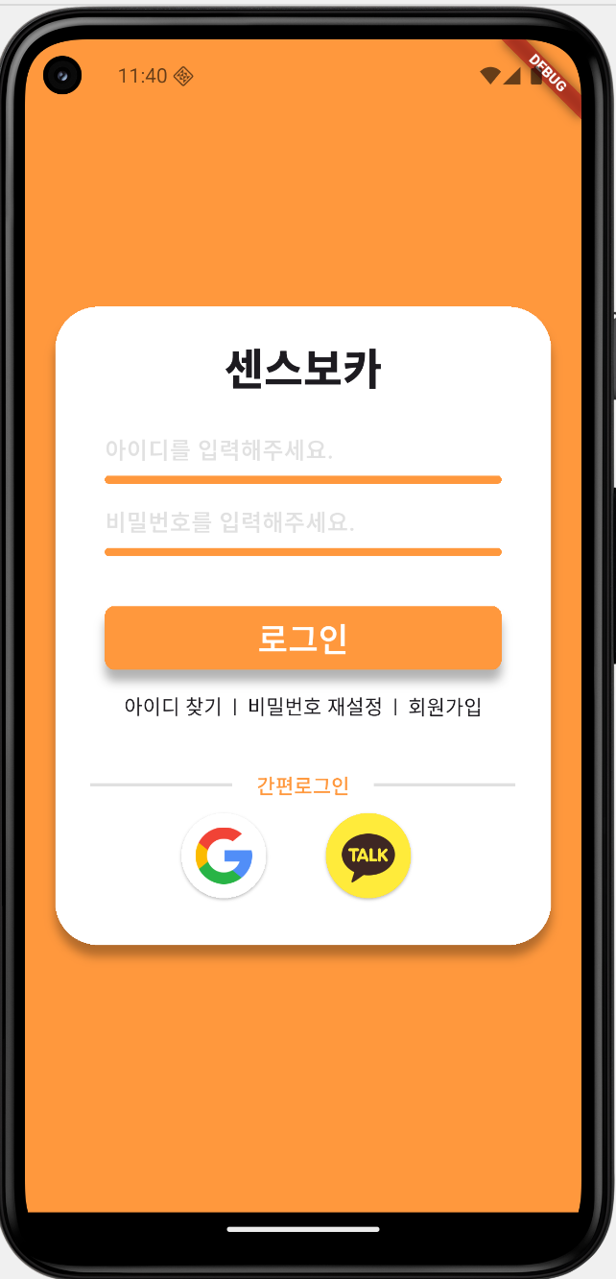
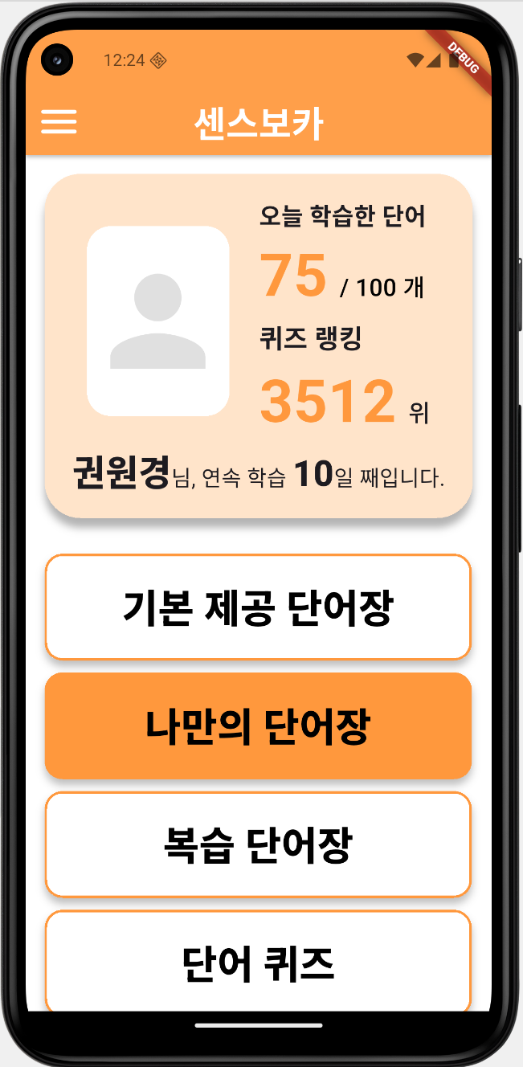
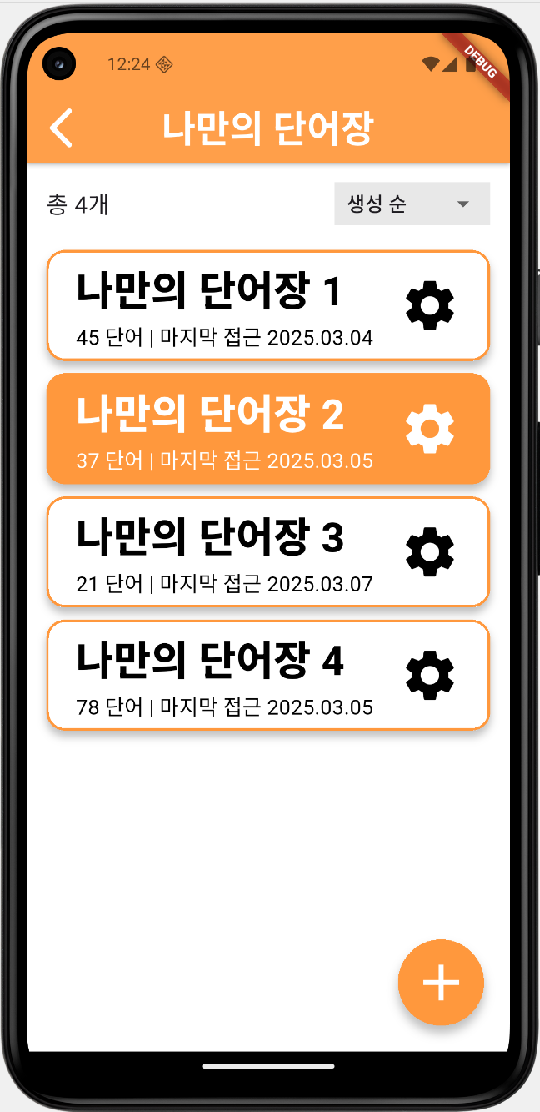
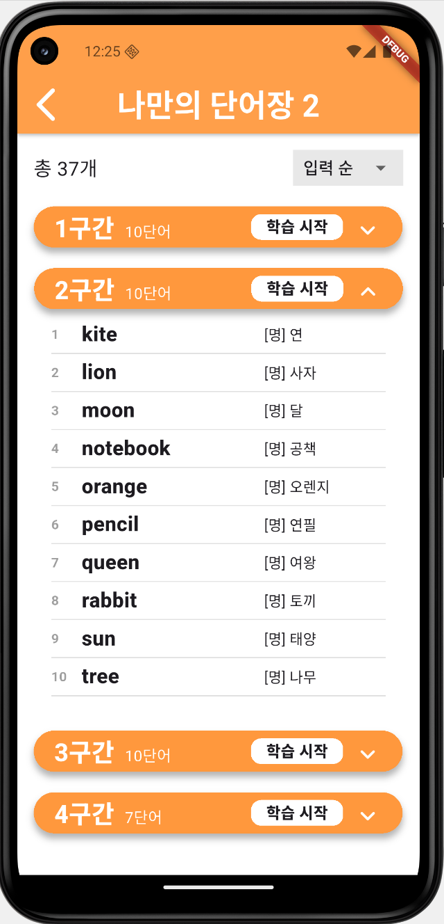
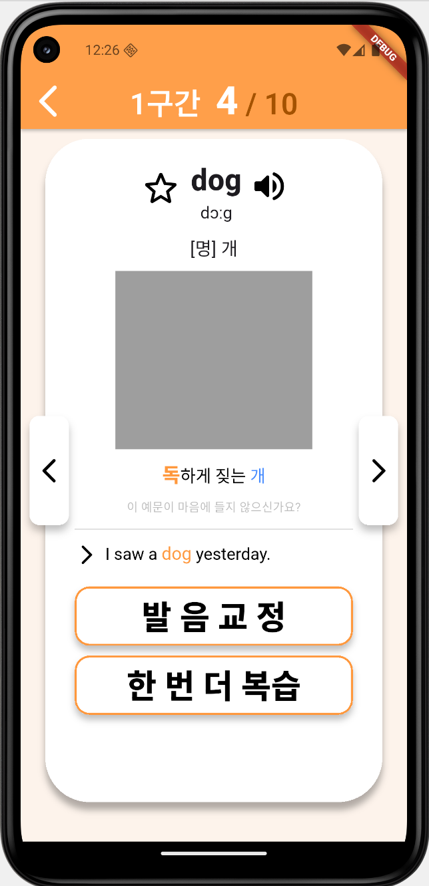
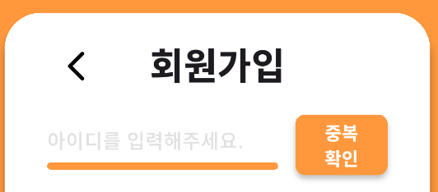
앱 진행상황
- 페이지 연결

Slide 4
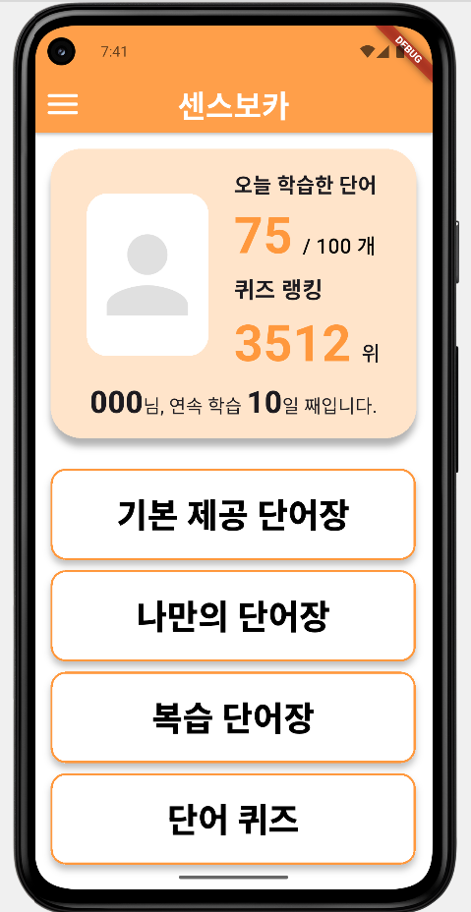
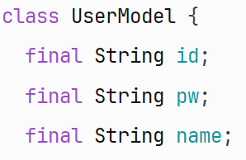
앱 진행상황
- 데이터 연결
UserModel
사용자에 대한 기본 정보
(미완성)
아이디(id),
비밀번호(pw)
전달
서버에서 사용자 정보 반환
(UserModel)

Slide 5
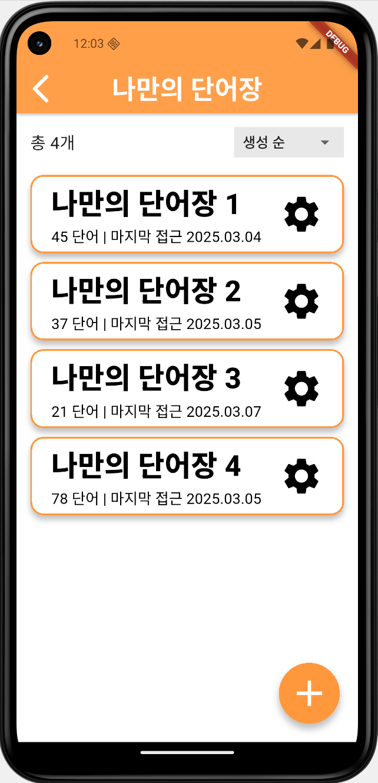
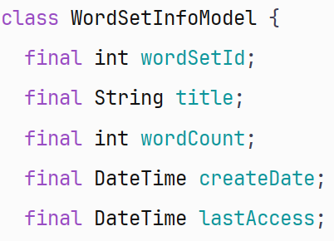
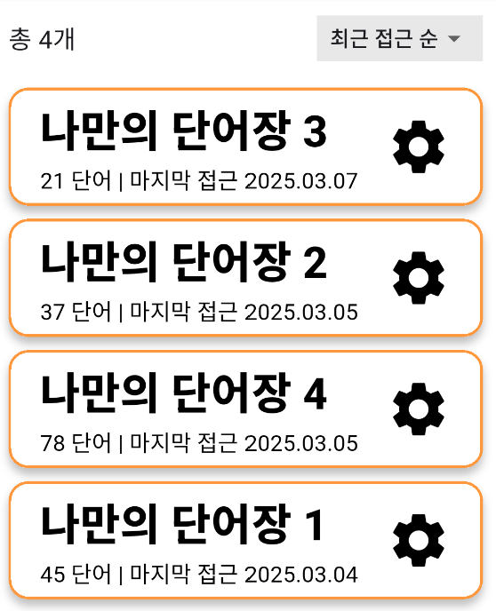
앱 진행상황
- 데이터 연결
WordSetInfoModel
사용자가 직접 정의한 개인 단어장 정보
사용자 식별번호
(userId) 전달
서버에서 단어장 목록 반환
(List<WordSetInfoModel>)
List.length만큼 단어장 생성
정렬 기능

Slide 6
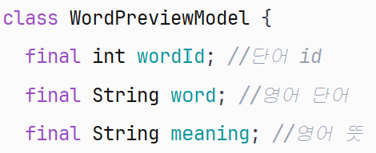
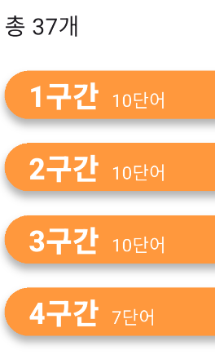
앱 진행상황
- 데이터 연결 및 기능 구현
WordPreviewModel
단어장에 존재하는 단어의 간단한 정보
단어장 구간 자동 분할
: 10단어씩 1구간 * n + 남은 글자 1구간
ex) 총 37 단어
3 * 10 + 7 => 4개의 학습 구간 생성

Slide 7
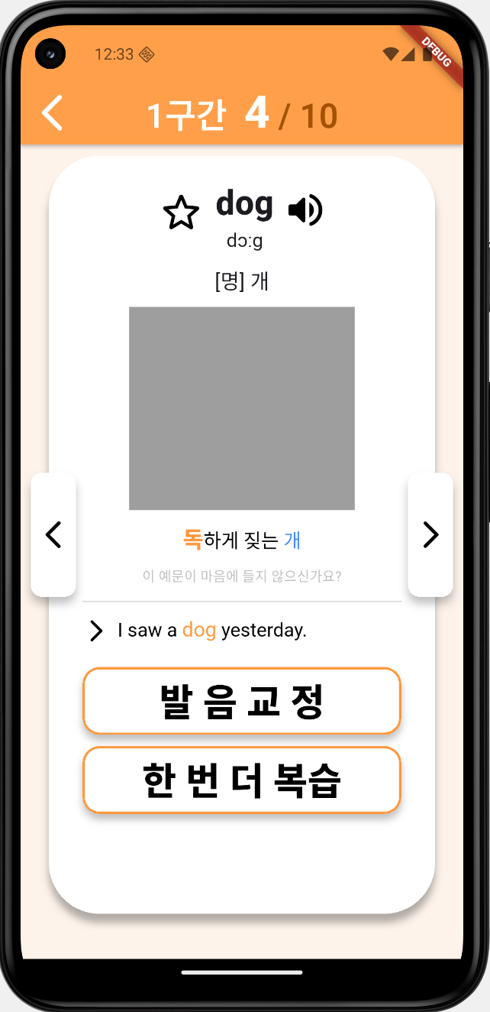
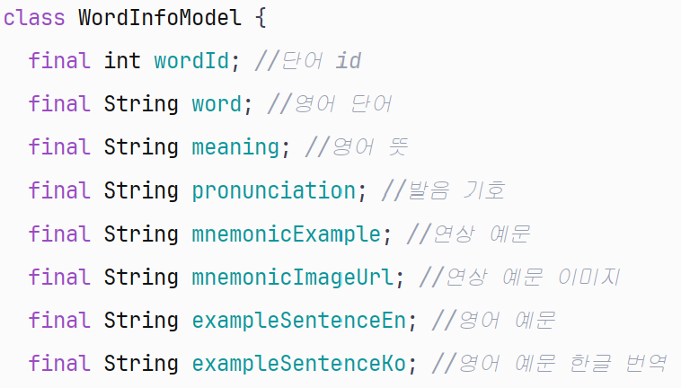
앱 진행상황
- 데이터 연결 및 기능 구현
TTS 적용
원어민 발음으로 단어의 발음 확인
환경설정에서 발음 국가 미국(us), 영국(uk), 호주(aus) 선택 가능
* 호주의 경우 기기에 따라 제공이 안될 수 있음
WordInfoModel
단어와 관련된 모든 정보
문장 서식 규칙
뜻에는 { } 표시, 발음에는 [ ] 표시 ex) [독]하게 짖는 {개}
정규 표현식을 통해 패턴을 정의하고 조건 별 서식을 다르게 지정
자동으로 알맞는 서식이 부여됨
구간 단어 id 리스트 전달 (List<int>)
서버에서 단어 정보 반환 (List<WordInfoModel>)
다음 구간 이동 시 데이터 흐름 구상 중

Slide 8
앱 진행상황
- API 설계 (~ 나만의 단어장)
1. 로그인 (아이디, 비밀번호 -> 사용자 기본 정보{id, 이름, 관심사id, 연속학습일수, 오늘학습단어, 퀴즈랭킹})
2. 아이디 중복 확인 (아이디 -> 중복 여부)
3. 회원가입 (사용자 기본 정보 -> 회원가입 성공 여부)
4. 나만의 단어장 목록 (사용자 id -> 단어장 정보{단어장 id, 이름, 단어개수, 생성시각, 마지막접근시각}
5. 나만의 단어장 생성 : AI 예문과 이미지 생성 후 단어장 저장 (사용자 id, 관심사 id, [영어, 뜻] list -> 단어장 생성 성공여부)
6. 단어장 내 전체 단어 목록 (단어장 id -> 단어장 내 단어 미리보기 정보(WordPreview) {단어 id, 영어, 뜻})
7. 구간 내 단어 상세정보 (단어id list, 발음 설정 국가 -> 단어 상세정보(WordInfo) {단어 id, 영어, 뜻, 발음기호(영국(uk), 미국(us), 호주(aus) 셋 중 하나), 경선식 예문, 이미지, 영어 예문, 예문 번역, 즐겨찾기 여부})
8. 즐겨찾기 등록 : 사용자의 즐겨찾기 단어장에 단어 추가 (사용자 id, 단어 id -> 성공여부)
9. 즐겨찾기 해제 : 사용자의 즐겨찾기 단어장 내 단어 제거 (사용자 id, 단어 id -> 성공여부)

Slide 9
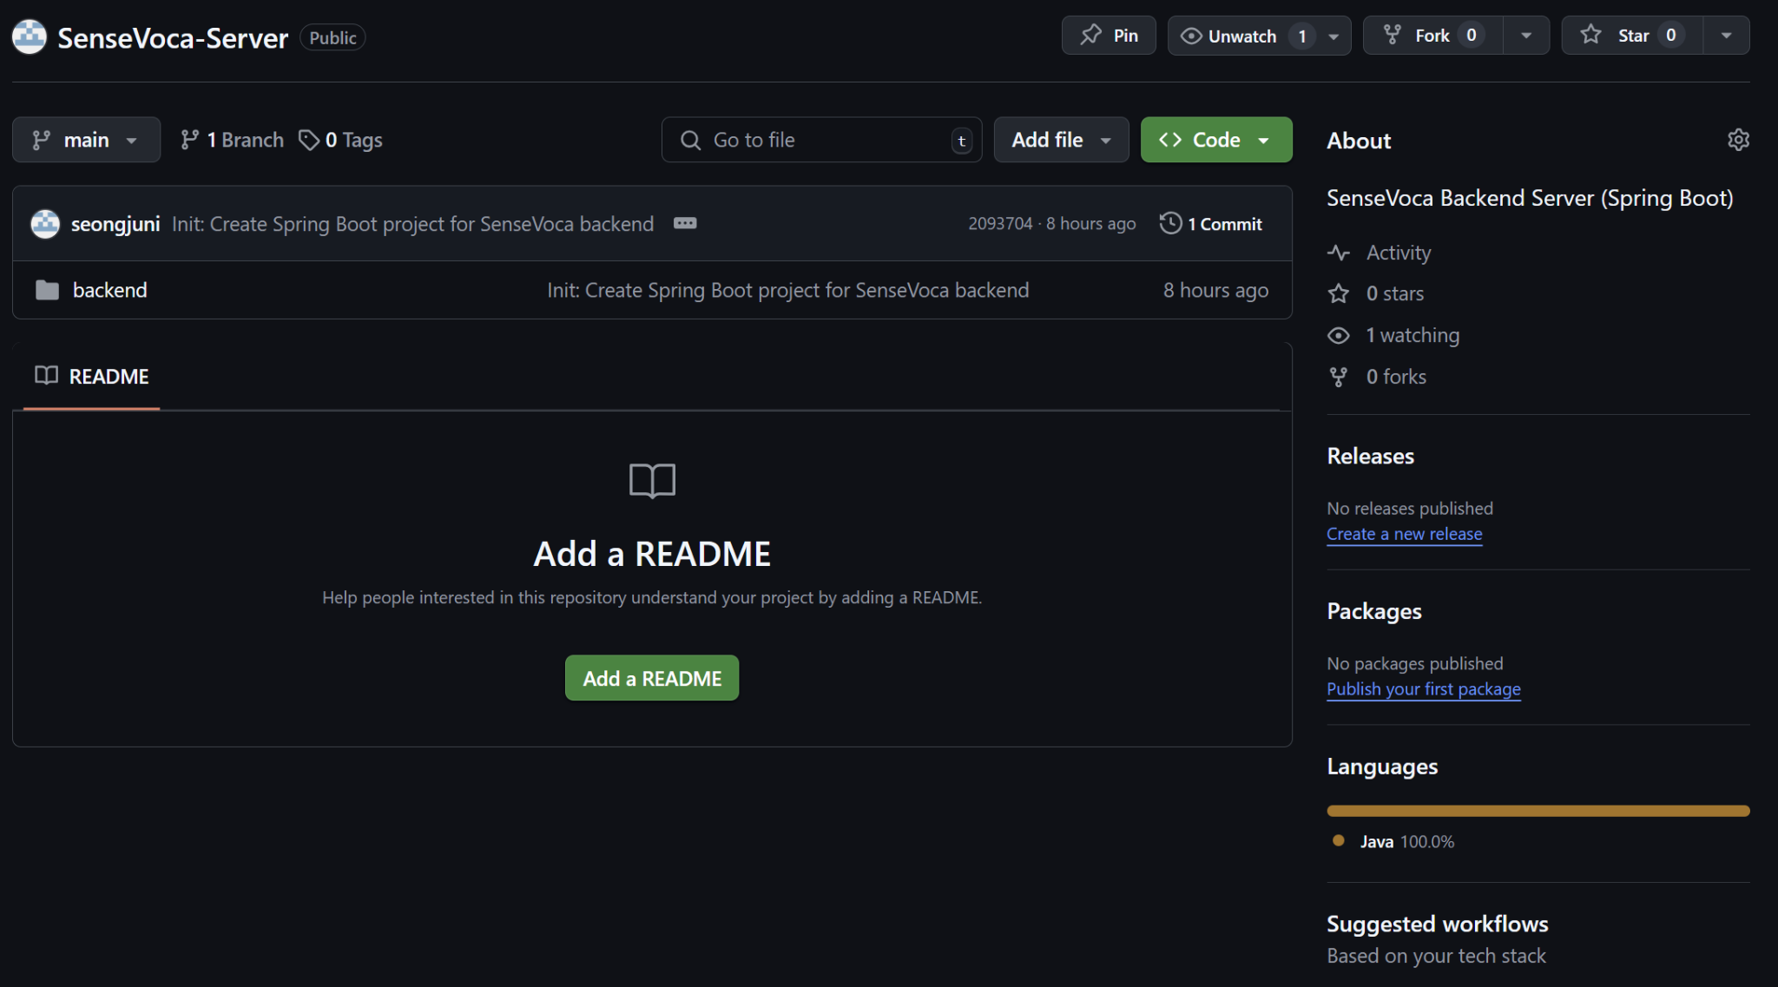
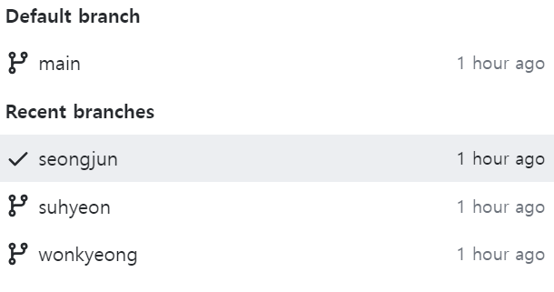
메인 서버 진행상황
- github 생성
github 생성 및
협업을 위한 브랜치 생성
메인 서버 깃허브 주소 : https://github.com/seongjuni/SenseVoca-Server

Slide 10
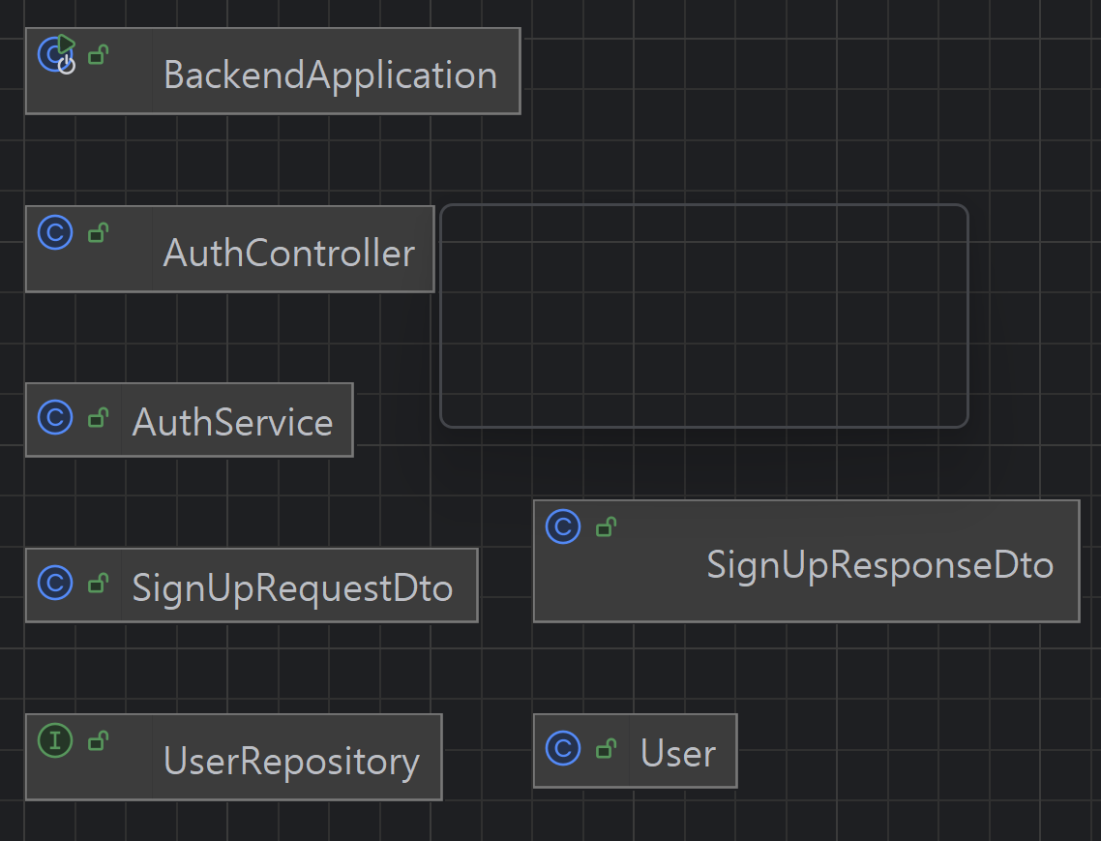
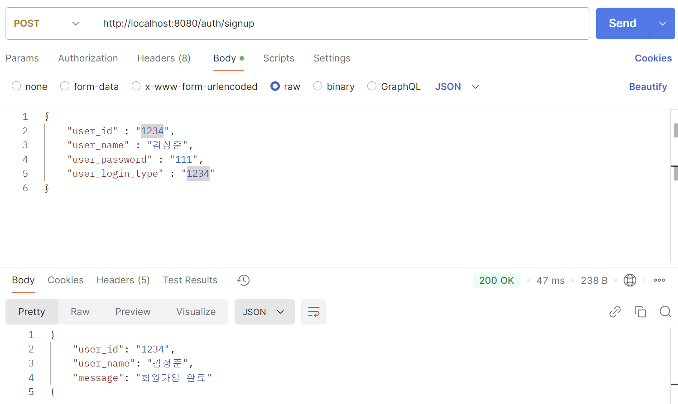
메인 서버 진행상황
- 회원가입 api 구현
postman으로
현재 회원가입 테스트

Slide 11
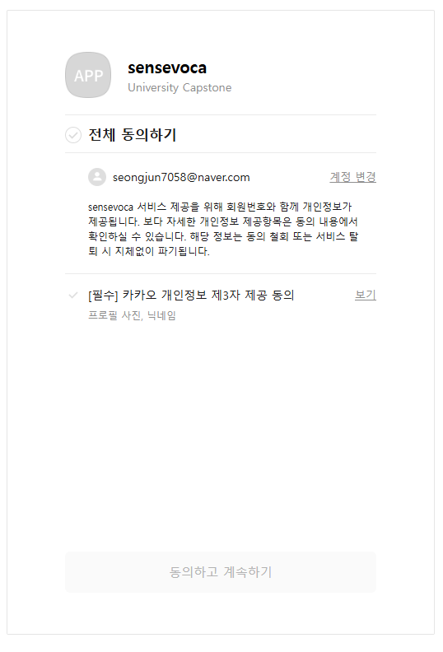
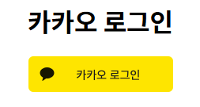
메인 서버 진행상황
- 카카오 로그인
카카오 로그인 기능
구현 및 테스트 완료

Slide 12
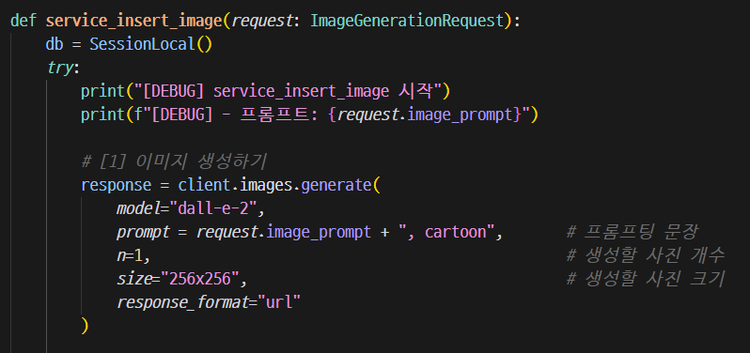
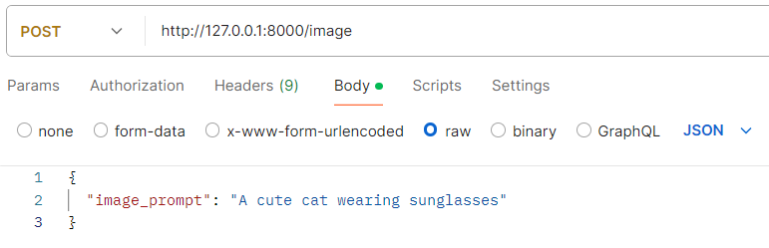
AI 이미지 생성

Slide 13
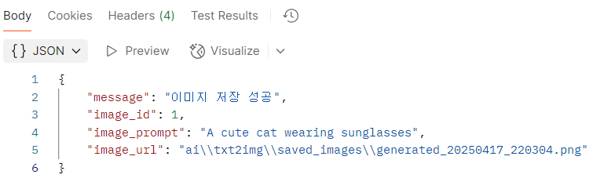

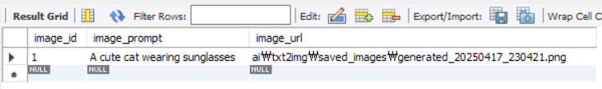
AI 이미지 생성

Slide 14
진행 상황
김성준
권원경
정수현
① 스프링 서버 구현
② 깃허브 생성 및 협업 준비 완료
③ 회원가입 구현,
로그인 진행중
① 페이지 이동 및 데이터 연결 + 버튼 이동
② 세부 기능 구현
③ 영단어 TTS 음성 삽입
① DALLE 2 API 연동 → AI 서버 구현
② 스프링 부트로
서버 개발 공부

Slide 15
다음 주 계획
김성준
권원경
정수현
① 회원가입 및 로그인 기능 완료
② 앱, 서버 api 통신 체크
③ 나만의 단어장 api 생성
① 단어 학습 구간 완료 UI 및 기능 구현
② 새 단어장 생성 UI
③ API 연결
➃ Ms Azure STT 테스트
① SD WebUI API 연동
+ AI 서버 구현
② DB 개발 및 이미지 SELECT 기능
③ 프론트엔드 연결

